Slide 1
LINEÁRNE NEROVNICE
Mgr:Jarmila Maťašovská

Slide 2
Rozdelenie matematických zápisov
Rovnosť
Napríklad:
5 + 5 = 2 . 10
Uveď príklady:
Nerovnosť
Napríklad:
2 . 5 > 2 . 4
Uveď príklady:

Slide 3
Rozdelenie nerovností
OSTRÉ
Určujú ich znamienka
> <
Napríklad:
NEOSTRÉ
Určujú ich znamienka
≥ ≤
Napríklad:

Slide 4
Nerovnica
Zápis nerovnosti dvoch výrazov s premennou, v ktorom máme zistiť neznáme číslo tak, aby platila nerovnosť:
Napríklad: x < 8 y ≥ - 6
1 < x < 9 - 5 ≤ y < 0
x + 1 < 10 x + 3.( x + 3) > 9

Slide 5
Riešenie nerovníc
Riešiť nerovnicu znamená nájsť také čísla, aby po dosadení týchto čísel za neznámu sa nerovnica zmenila na správnu nerovnosť. Nájdené čísla sa nazývajú riešenie danej nerovnice.
Pri riešení nerovníc postupujeme podobne ako pri riešení rovníc.

Slide 6
Riešenie nerovnice sa nezmení, keď odpočítame od obidvoch strán ten istý výraz:
3x – 2 > 6 + 2x / - 2x
3x – 2x – 2 > 6 + 2x – 2x
x – 2 > 6
Rieš samostatne: 2x-4 < 6 - x

Slide 7
2. Riešenie nerovnice sa nezmení, keď k obidvom stranám pripočítame ten istý výraz:
x – 2 > 6 / + 2
x –2 + 2 > 6 + 2
x > 8
x ∈ ( 8, ∞ )
Uveď príklad:

Slide 8
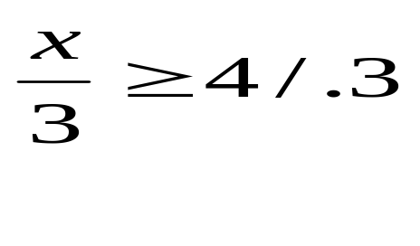
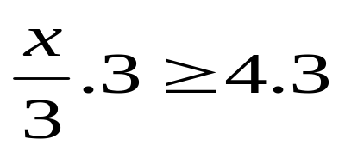

3. Riešenie nerovnice sa nezmení, keď obidve strany vynásobíme tým istým kladným číslom:
Uveď iný príklad:

Slide 9
4. Riešenie nerovnice sa nezmení, keď obidve strany nerovnice vydelíme tým istým kladným číslom rôznym od nuly:
12 y ≤ 24 / : 12
y ≤ 2
y ∈ (∞, 2⟩
Rieš túto nerovnicu :
4x < 16

Slide 10
5. Pri násobení a delení obidvoch strán záporným číslom sa zmení znak nerovnosti na opačný:
-3x < 18 / : (-3)
x > - 6
x ∈(- 6, ∞)
Vyskúšaj sa:
-2y > 10

Slide 11
Otázky na opakovanie:
Čo je rovnosť?
Čo je nerovnosť?
Aké znaky nerovností poznáš?
Uveď príklad ostrej a neostrej nerovnosti.
Rieš nerovnicu: 2x + 5 > 9

Slide 12
Vyrieš nasledujúce nerovnice:
- 3x +4 < 12
4x + 3 > 15

Slide 13
Zaiste sa tešíš z toho aký si šikovný
Blahoželám Ti.

